Slide 1
Modern Chinese IV
KSCX04

Slide 2
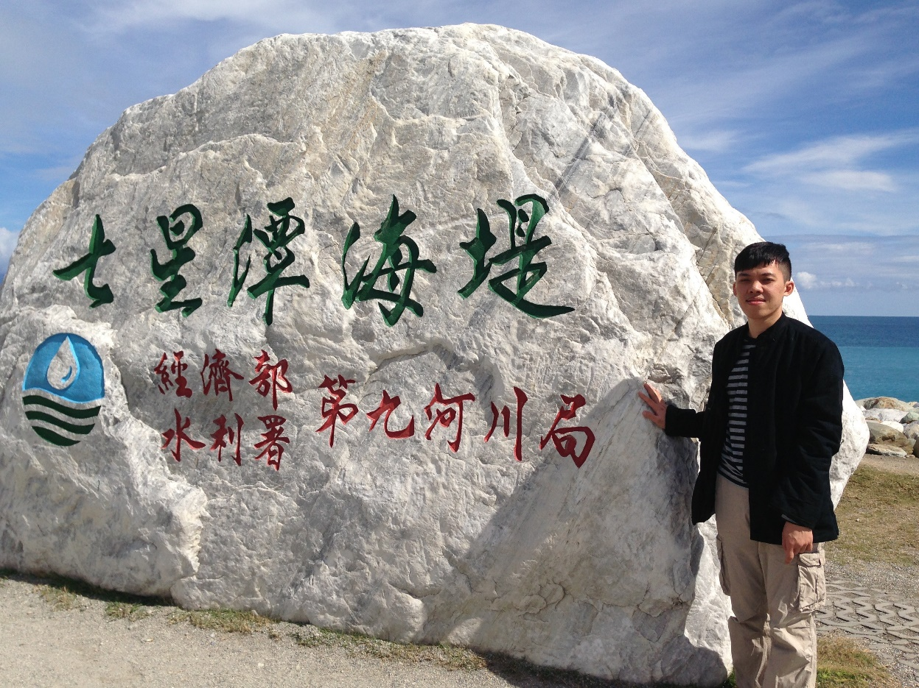
老师[Lǎoshī]/teacher
苏 珩
Sū héng
William

Slide 3

rule
Fulfilling homework and activities
Max 2 unexcused absences
Final test: minimum 70%

Slide 4
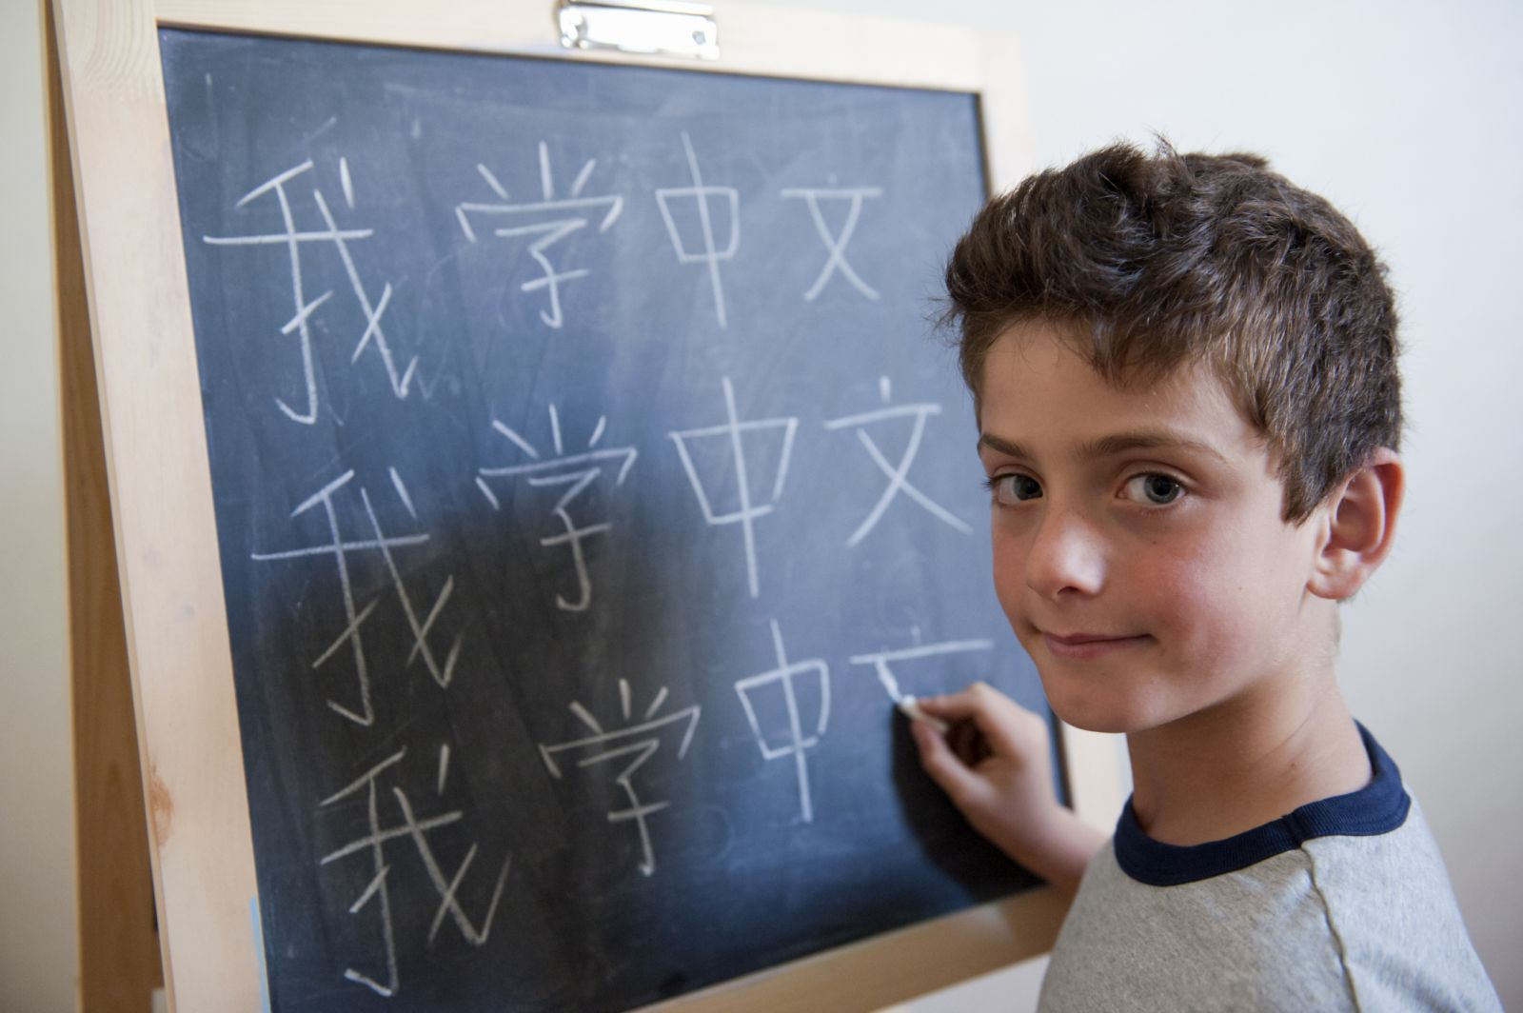
第七课 学中文

Slide 5

说话[shuō huà ]/to talk
王 朋 和 李 友 说话
wáng péng hé lǐ yǒu shuō huà

Slide 6

话[huà ]/word;speech
中文
Čínsky

Slide 7
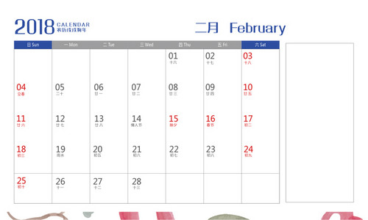
上个[Shàng gè]/the previous one
上 个 星期
Shàng gè xīngqí

Slide 8
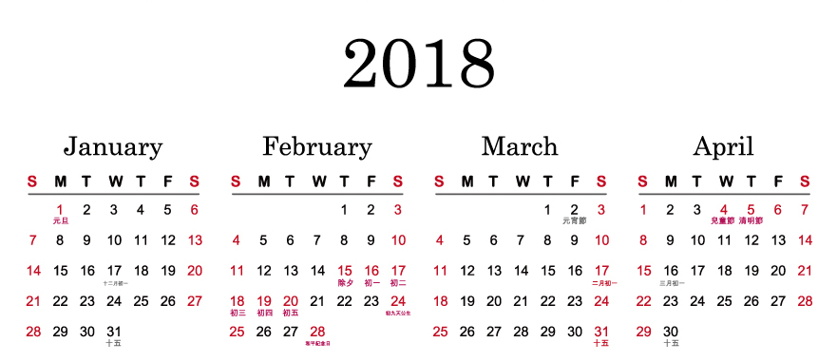
上个月[Shàng gè yuè]/the last month

Slide 9

教[jiāo]/teach
教 我/teach me
Jiào wǒ

Slide 10


复习[fù xí ]/to review

Slide 11


预习[yù xí]/to preview 复习[fù xí ]

Slide 12




你预习吗？你复习吗？

Slide 13

学[xué]/to learn; to study

Slide 14

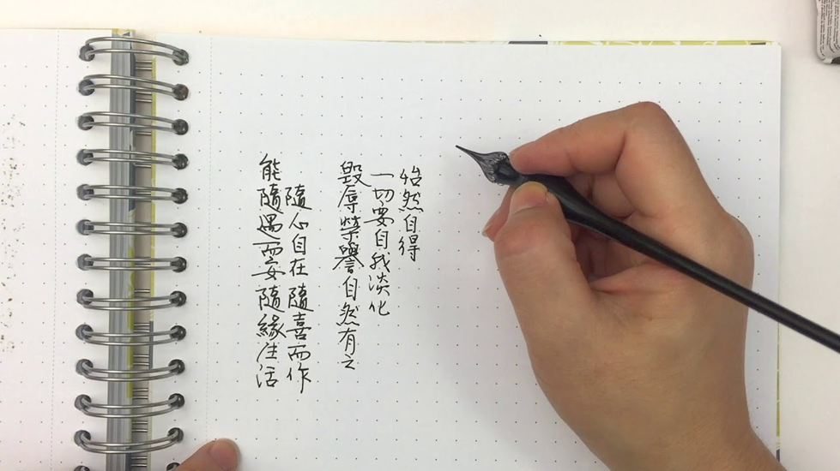
写[xiě]/to write
写 中国 字
Xiě zhōngguó zì

Slide 15





字[zì]/character

Slide 16


得[de]
他 写字 写 得 很好
Tā xiězì xiě dé hěn hǎo

Slide 17


得[de]
学中文学得很好

Slide 18

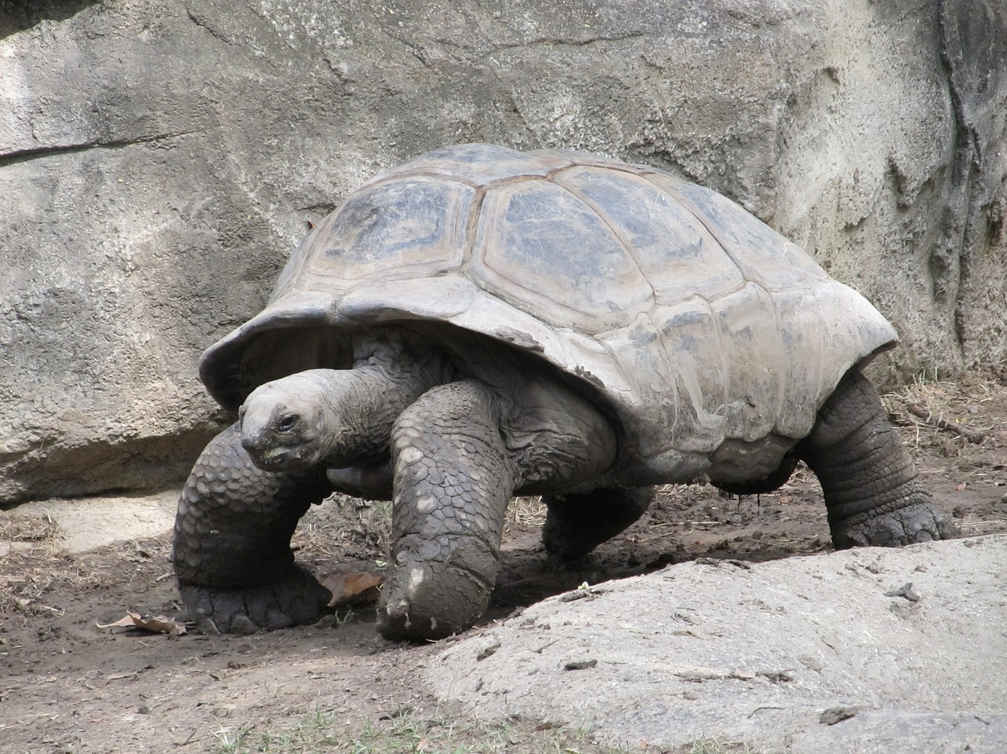

慢[màn]/slow

Slide 19

写中国字写得慢[Xiě zhōngguó zì xiě dé màn]

Slide 20


说话说得慢

Slide 21


笔[bǐ]/pen

Slide 22


枝[Zhī]
一枝笔
兩 枝 笔
Liǎng zhī bǐ

Slide 23


纸[zhǐ ]/paper

Slide 24

张[zhāng]
一张纸
两张纸

Slide 25

怎么[zěn me]/how;how come
怎么写中国字

Slide 26

怎么[zěn me]/how;how come
怎么学中文？
中文
Čínsky

Slide 27

懂[dǒng]/to understand
我懂了/ I understand

Slide 28
真[zhēn]/really
你字写 得 真 好
Nǐ zì xiě dé zhēn hǎo
You write character really well!

Slide 29
很[hěn] vs 真[zhēn]
写字 写 得 很好
xiězì xiě dé hěn hǎo

Slide 30


很[hěn] vs 真[zhēn]
你字写 得 真 好
Nǐ zì xiě dé zhēn hǎo

Slide 31

哪里[nǎ lǐ]
A:他在哪里
B:他在办公室[bàn gōng shì]/office

Slide 32
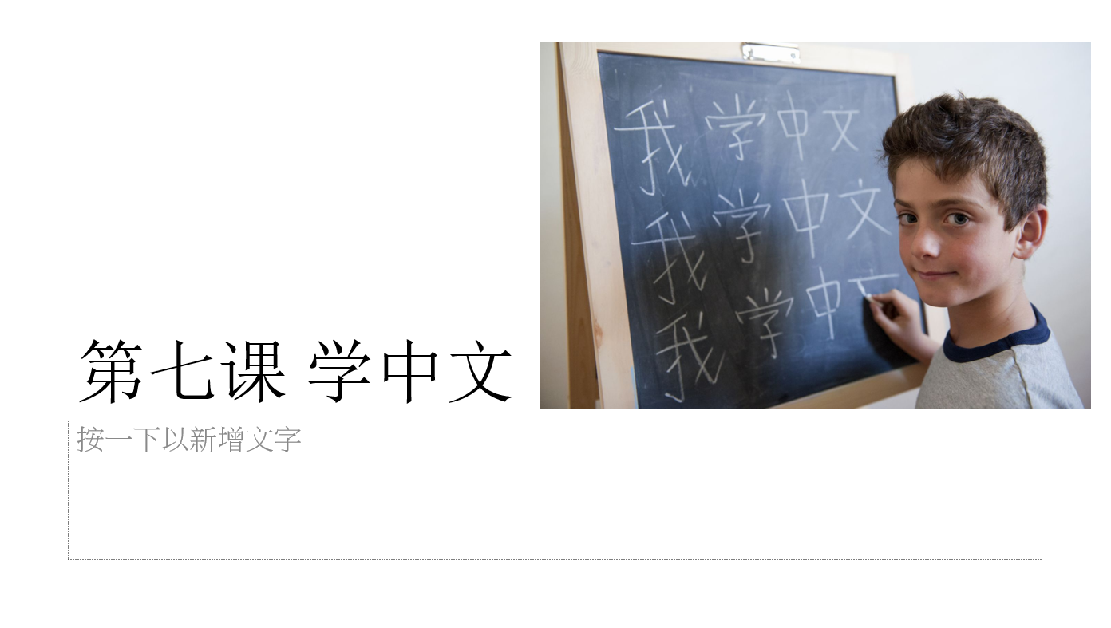
第[dì]+number
第七课
The seventh class

Slide 33
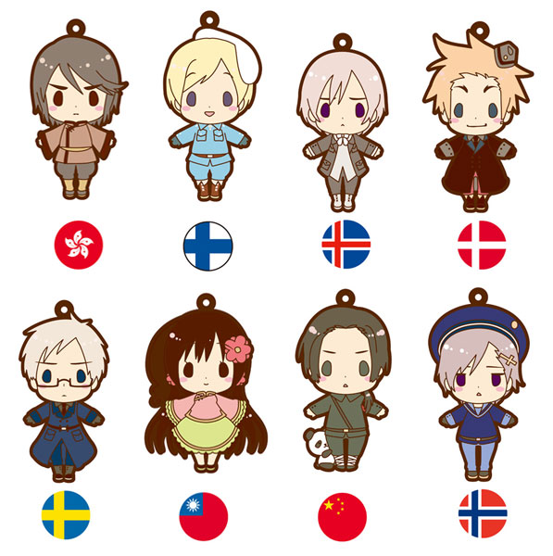
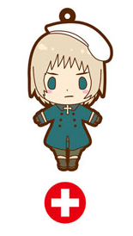
第几个是中国人？
第三个

Slide 34
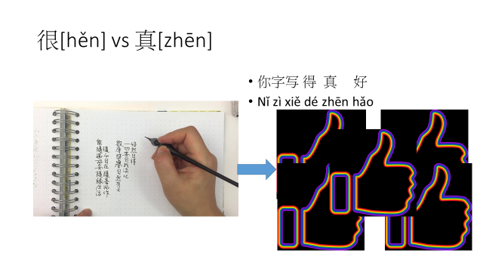
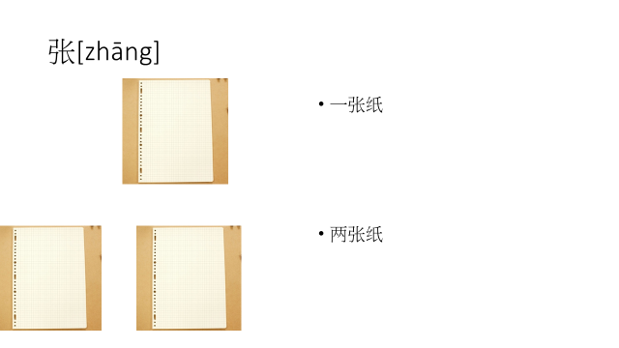
语法[yǔ fǎ]/grammar

Slide 35

容易[róng yì]/easy
语法很容易

Slide 36

生词[shēng cí]/vocabulary; new words

Slide 37

多[duō]/many; much
笔
Bǐ
很多笔

Slide 38


多[duō]/many; much
字
很多生词

Slide 39



汉字[hàn zì]/Chinese characters

Slide 40

难[nán]/difficult 容易[róng yì]
写字很难

Slide 41


学中文很容易？很难？

Slide 42

Activity
Separate groups and see pictures or vocabulary and chose correct answer.

Slide 43
1
A 纸[zhǐ]
B 怎么[zěn me]
C 笔[bǐ]

Slide 44
2
A 真[zhēn]
B 写[xiě]
C 上个[shàng gè ]

Slide 45
3
A 说话[shuō huà]
B 懂[dǒng]
C 语法[yǔ fǎ]

Slide 46
4
A 笔[bǐ]
B 怎么[zěn me]
C 生词[shēng cí ]

Slide 47

5
A 真[zhēn]
B 字[zì]
C上个[shàng gè ]

Slide 48
6
A shēng cí
B duō
C shuō huà

Slide 49
7
A màn
B nǎ lǐ
C yù xí

Slide 50
8
A hàn zì
B dǒng
C shēng cí
懂

Slide 51
9
A màn
B jiāo
C róng yì
容易

Slide 52
10
A xué
B huà
C dì
第

Slide 53
11
A yù xí
B fù xí
C zhī
复习

Slide 54
12
A zhī
B zhǐ
C zì
枝

Slide 55
Activity
Separate groups and see pictures or vocabulary and say it in chinese.

Slide 56
13

Slide 57
14
张

Slide 58


15

Slide 59
16
哪里

Slide 60
17

Slide 61


18
第几个是中国人？

